Slide 1
„Viri prudentes et sapientes numquam divitias nimias cupient“
Otevřené vzdělávání a otevřená věda, MOOC, SOOC, občanská věda, Wikipedie, wiki přístup, wiki komunity, nelineární učení
Učící se společnost
Michal Černý

Slide 2
Otevřené učení
Otevřené vzdělávací zdroje
Otevřené kurikulum
Otevřená data ve vědě
Otevřené zdroje
Občanská věda
….

Slide 3
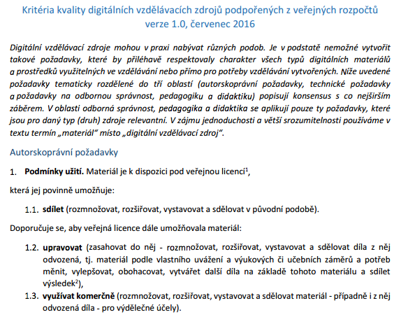
Otevřené vzdělávací zdroje
Do velké míry otázka licencí, neexistuje jednotný autorský zákon, i když CC není špatné
Otevřené nemusí znamenat zdarma
Obtížné vyhledávání (GCS)
Návaznost na možnosti modifikace a dalšího zpracování

Slide 4
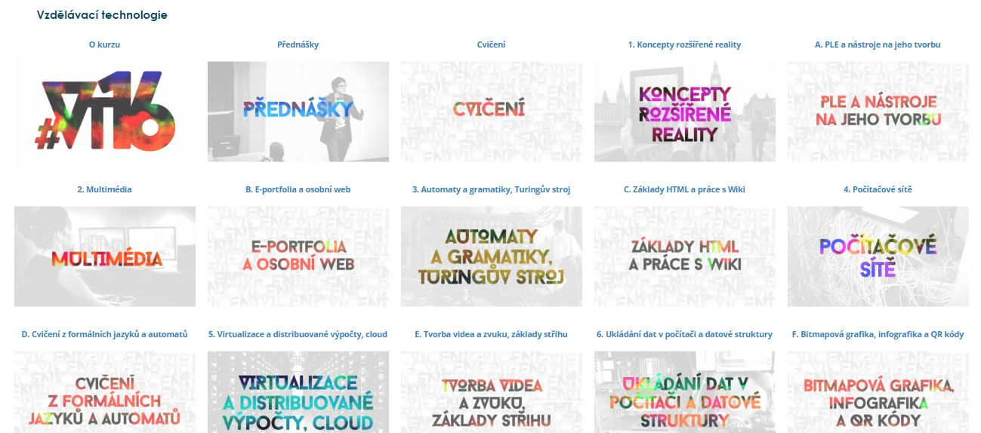
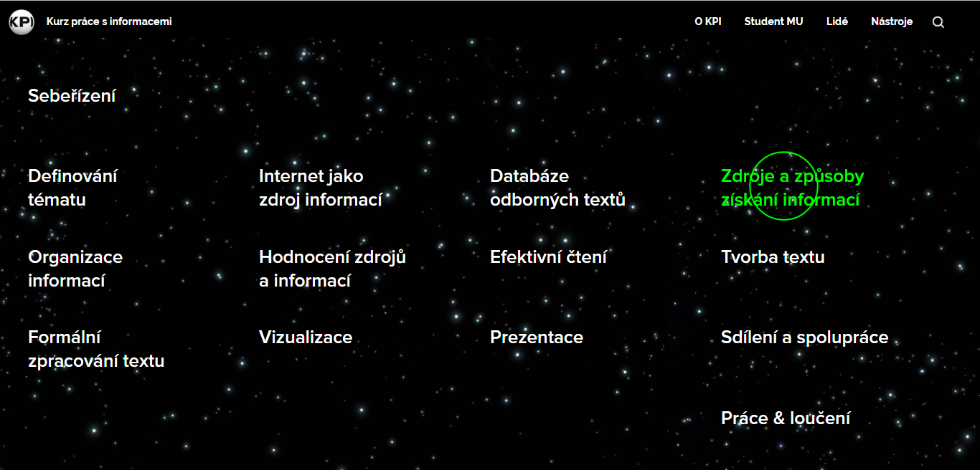
Příklady OER na KISKu
KPI11: standardizovaná možnost licencování
KPI22
KPI33
Kurzy s otevřenými částmi
MuniSpace

Slide 5
MOOC
Masivní: jsou tak velké, že není možný individuální přístup, což implikuje jiné didaktické přístupy
Online
Otevřený: otevřený znamená, že neklade zbytečné překážky, jako jsou formální požadavky na vzdělání.
Kurz: problematický pojem – jak velký je kurz? Kolik stran textu nebo hodin videa?
Podle MŠMT ČR je MOOC multimediální, čert ví proč.

Slide 6
MOOC
Velice malá míra dokončení (cca 5 %)
Sociální exkluze
Problematická motivace
Nižší kvalita než běžné kurzy
Jak standardizovat?
Ale je to velký a zajímavý trh.

Slide 7
MOOC
Jak uznávat kredity?
Na čem vydělávat?
Jak budovat kurikulum?
Jak zlepšit míru dokončení?
Jak pracovat se vzájemným hodnocením?
Všichni se kopírujeme….

Slide 8
Otevřené kurzy

Slide 9
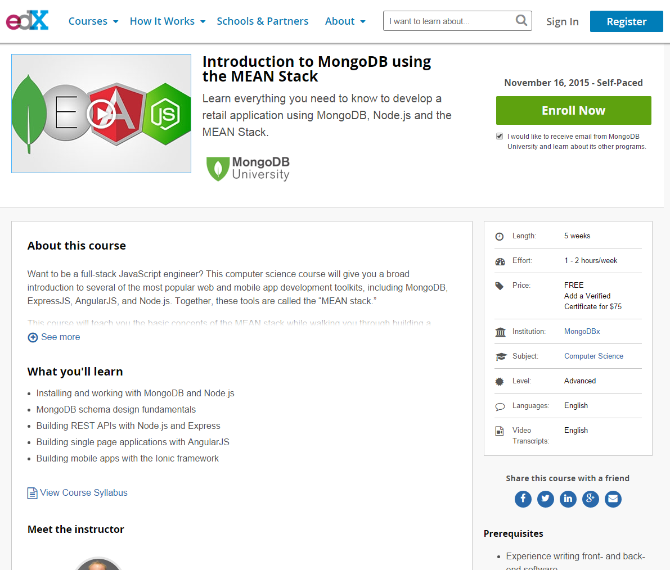
edX
https://www.edx.org
Harvard University a Massachusetts Institute of Technology.
Dnes se postupně přidávají další.
Spojení videa, diskusí, projektů a testů.
Možnost zisku certifikátu

Slide 10
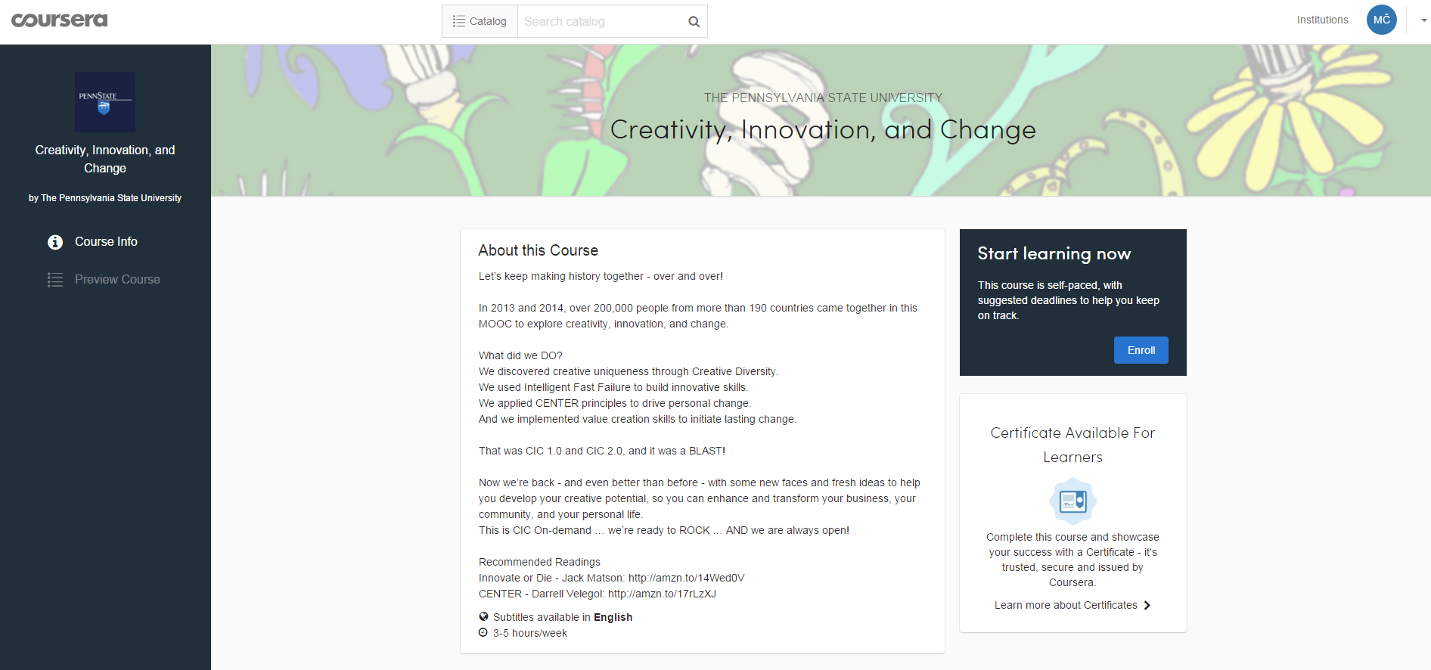
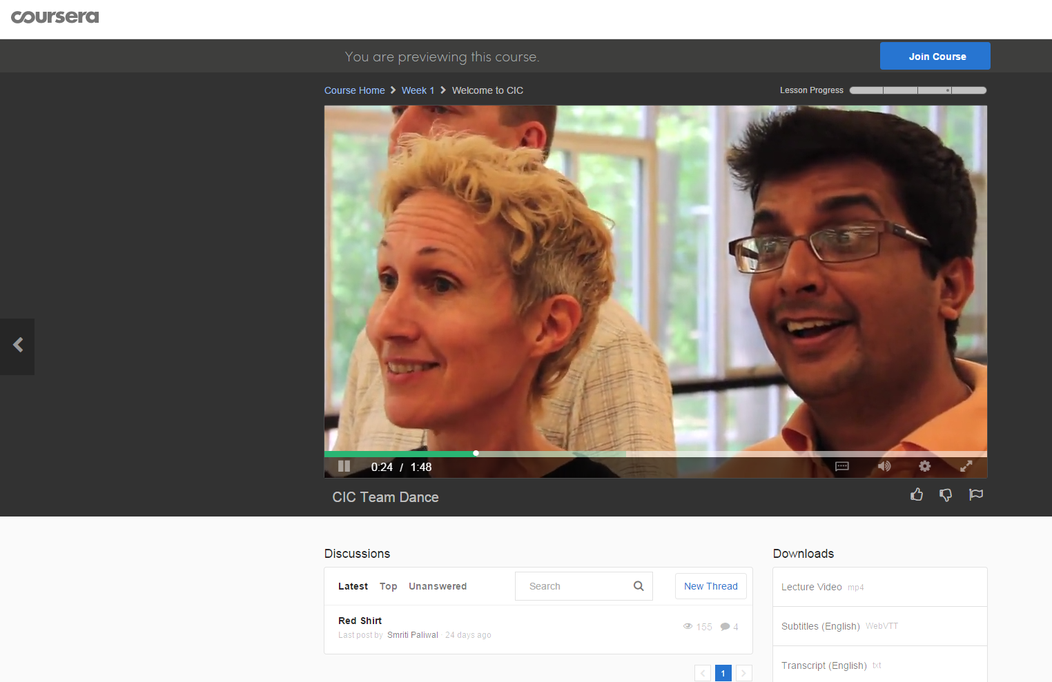
Coursera
https://www.coursera.org
Standford University, University of Michigan, University of Pennsylvania, University of Illinois či Princeton University a postupně se připojují další špičková (nejen) americká univerzitní pracoviště. 136 dodavatelů.
Tlak na kvalitu, certifikáty.
Důraz kladen na video, testy a projekty.
5100 kurzů a specializací, 25 titulů (22 tisíc USD), 40 certifikací
Řada komplexních specializací

Slide 11
Coursera
TOP Online Degree Programs
  Master's in Data Science
  Bachelors Degree in Computer Science
  Computer Science and Engineering Degrees
  Master's in Machine Learning
  MBA and Business Degrees
  Master's in Electrical Engineering
  Master's in Public Health
  Master's in Information Technology
92 % studentů prošlo prvním ročníkem
35 let průměrný věk
14 let pracovních zkušeností
Studenti z 95 zemí
Ceny od 9 tisíc dolarů
Bakalářské i magisterské studium

Slide 12
Khan Academy
2006 Salman Khan
Od ZŠ po universitu
Základ je ve videu – dnes je jich přes 3500 na YouTube.
Hodně matematiky a přírodních věd.
Postupně testy, gamifikace a další prvky.
http://www.khanacademy.org/

Slide 13
SOOC
Small nebo Social
Důraz je kladený na to, že jde o malou skupinu, která se vzájemně podporuje, motivuje a může jít více do hloubky
Typicky cca 20 – 50 osob
V čem se mění design?
K čemu je to dobré?

Slide 14
Rhizomatic Education
David Cormier
Strom x oddenek
Kurikulum x komunita
Základní myšlenka: učitel vytvoří počáteční strukturu a studenti na ni sami staví podle toho, co je zajímá a je pro ně důležité. Důraz je kladen na otevřenost a komunitu.
Někdy se užívá koncept otevřeného sylabu (viz náš kurz), který je kompromisem mezi oběma přístupy.
Jak roste oddenek?

Slide 15
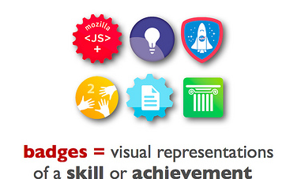
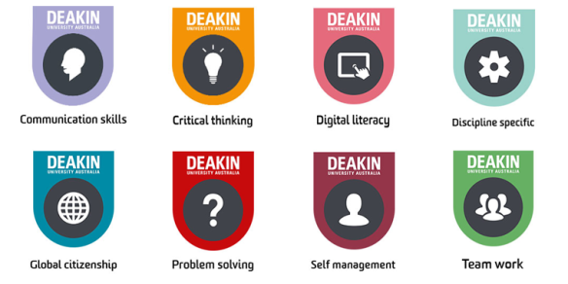
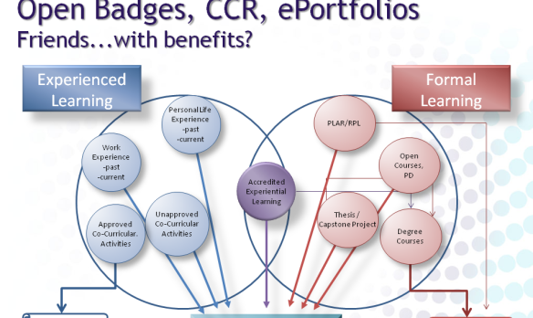
Open Badgages

Slide 16
Otevřená data – (astro) fyzikální příklady

Slide 17
SIMBAD
Set of Identifications, Measurements, and Bibliography of Astronomical Data.
Databáze astronomických objektů s celou řadou informací – od lokalizace, přes velikost až po spektrální třídu či pozorovanou velikost.
Existuje zde prohlížeč CDS s fotografiemi oblohy a pěknou vizuální podobou dat.
Řada grafů, fotografií a dalších dat.
Žáci mohou sami počítat a studovat hvězdy stejně, jako současní astrofyzici.

Slide 18
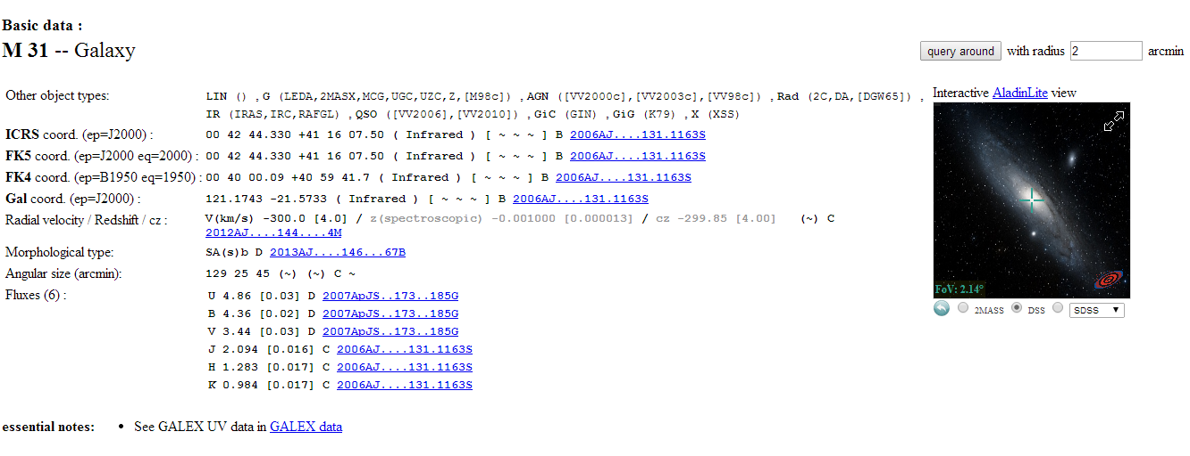
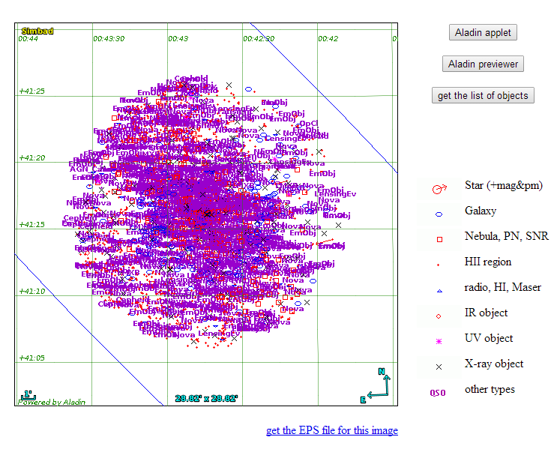
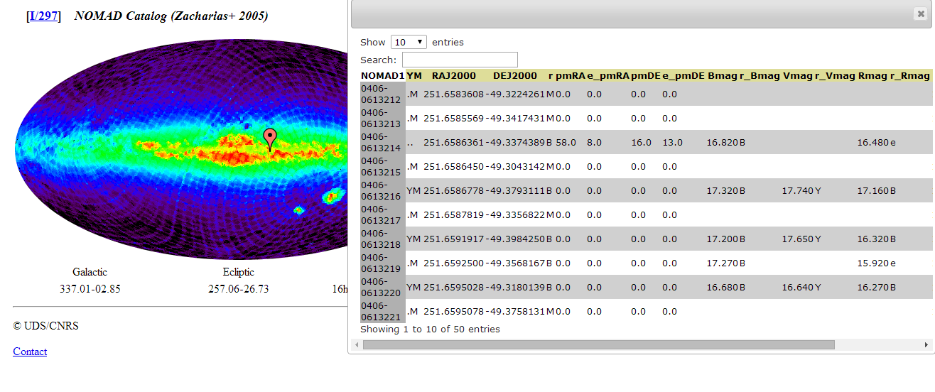
SIMBAD

Slide 19
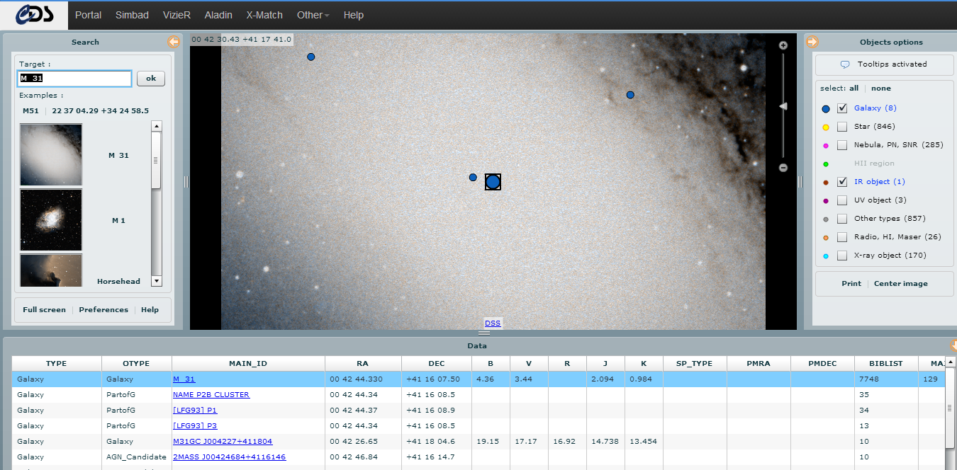
SIMBAD

Slide 20
Další zdroje
Skyview – zobrazí snímek objektu v dané frekvenci
NASA – zdroj dat všeho druhu (od obrázků z Hubblova teleskopu po výpočet X-Ray Background daného objektu)
MAST Portal – všechna dostupná pozorovaná data (spektra, fotografie,…) na jednom místě. Vše se dá prohlížet stahovat, analyzovat.

Slide 21
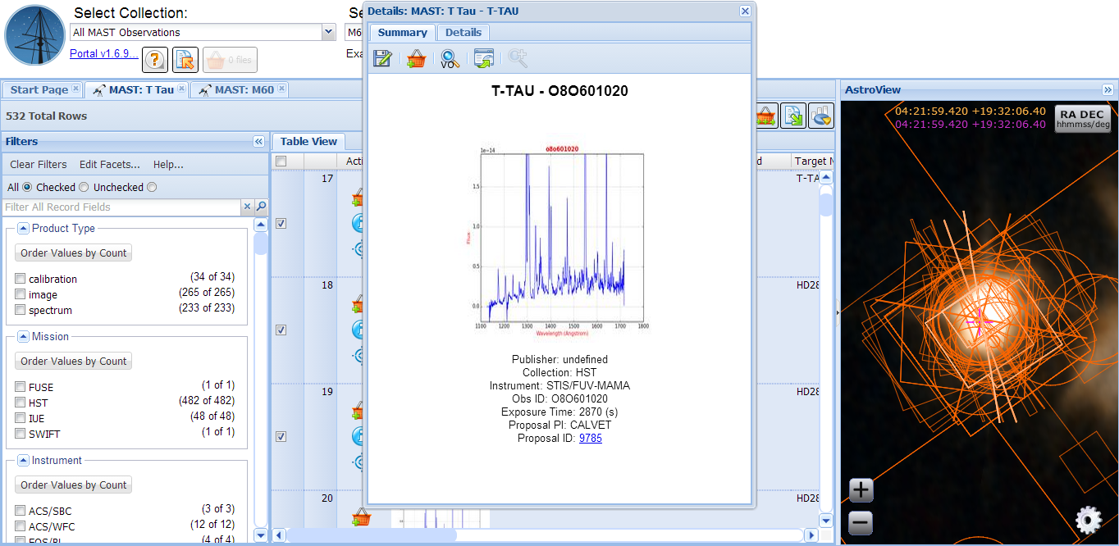
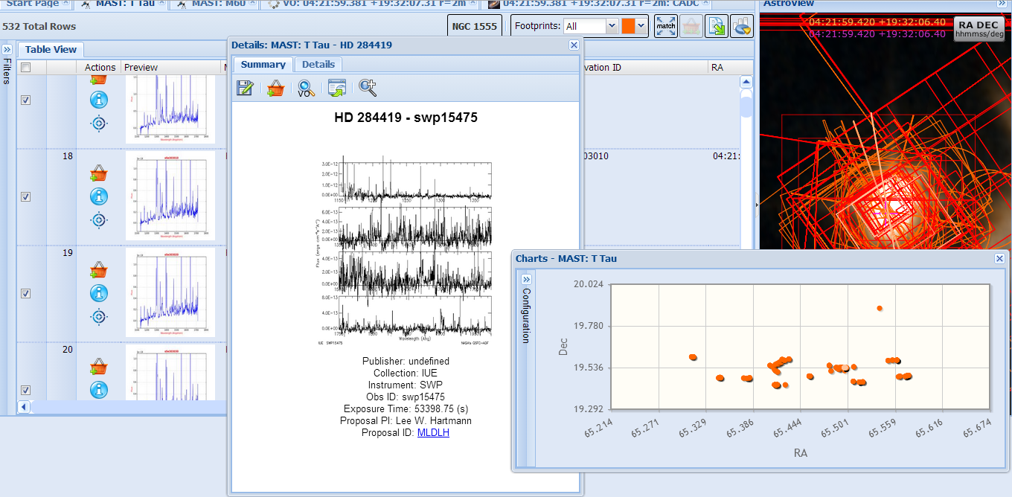
MAST

Slide 22
arXiv.org
Vznik v roce 1991.
Databáze volně dostupných preprintů z fyziky, matematiky, astronomie a dalších oborů.
Každý měsíc tisíce nových článků.
Lze v nich vyhledávat, stahovat je a pracovat s nimi.
Ve výuce tak můžeme používat nejaktuálnější data a zároveň ukázat, jak vypadají výstupy fyzikální či astronomické vědy.
Je nutný předvýběr zajímavých a dostupných textů.

Slide 23
Wiki

Slide 24
Wiki koncept
Wikipedia: otevřená encyklopedie kvalitou srovnatelná s Britannicou
Vlastní značkovací jazyk
Klíčová je vazba mezi jednotlivými dokumenty ale i práce s metadaty
Specifické řízení komunit včetně rozhodovacích procesů
Kdokoli může editovat cokoli (to už dnes úplně neplatí)
Aby to celé fungovalo, je třeba mít dobrá pravidla a hodně přispěvatelů
MediaWiki aj.
Studenti píší Wikipedii, Senioři píší Wikipedii

Slide 25
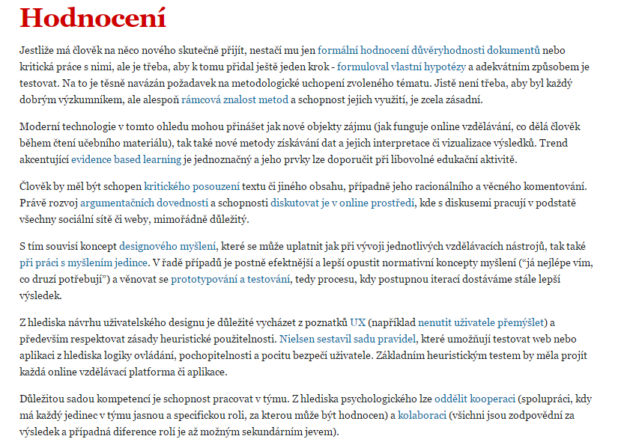
Nelineární učení
Jako Wikipedie?
Jako myšlenková mapa?
Jako kurátorský přístup?
…
Kreativni.tumblr.com
Hypephysics
Kreativní slovník

Slide 26
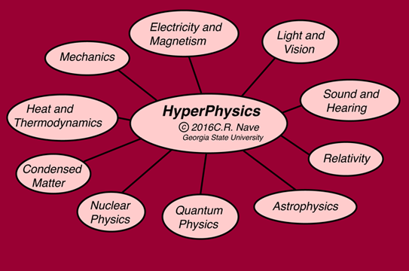
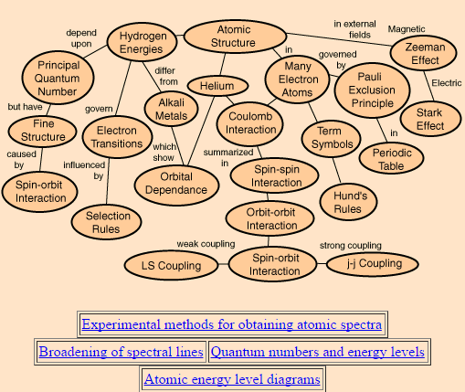
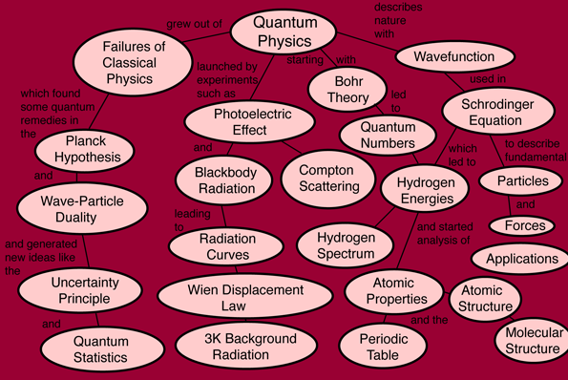
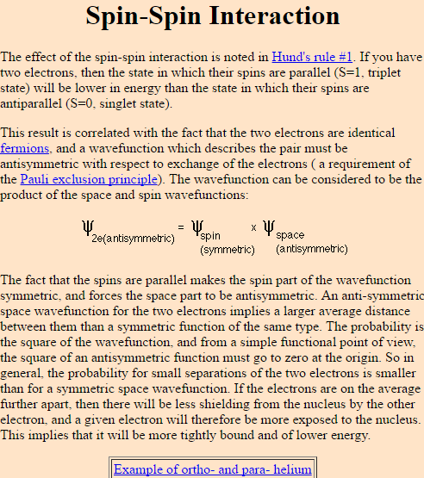

Slide 27
Děkuji za pozornost

